Slide 1
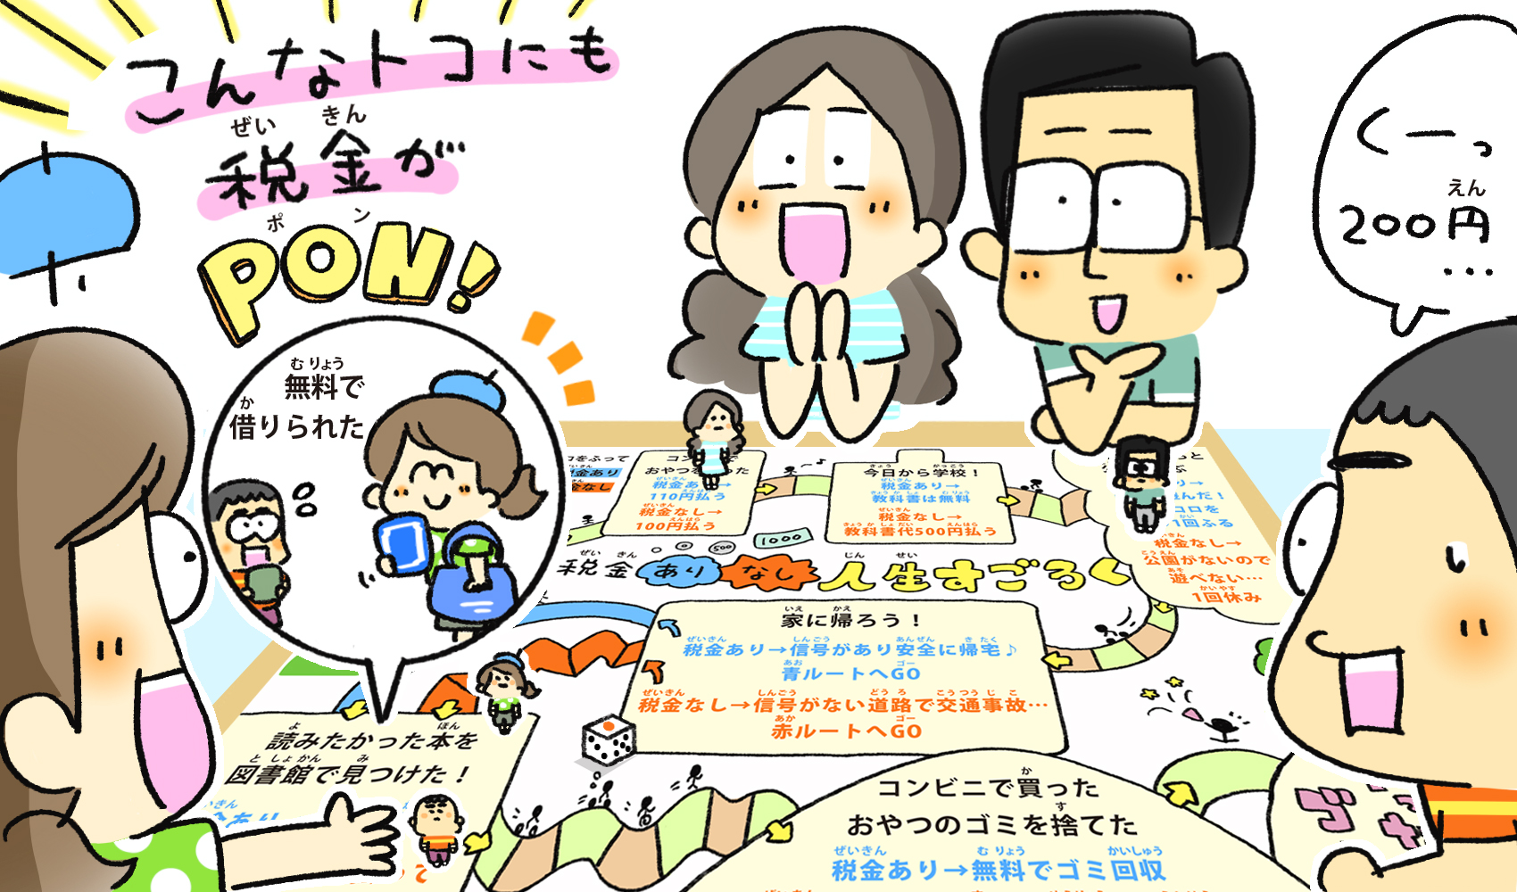
どっちの世界を体験する？
税金ありなし人生すごろくゲームをつくろう
〇ねん 〇くみ なまえ記入

Slide 2
なぜ？
調べようと思った
きっかけ
目標
作るもの
調べたいこと
※調べようと思ったきっかけを記入しましょう。以下ダミーテキストダミーテキストダミーテキストダミーテキストダミーテキストダミーテキストダミーテキストダミーテキストダミーテキスト
※どんなことを調べたいのかを記入しましょう。以下ダミーテキストダミーテキストダミーテキストダミーテキストダミーテキストダミーテキストダミーテキストダミーテキストダミーテキスト
用意
用意したもの／参考にしたサイトや本
※用意したもの、量、数などを記入
※参考にしたサイトや本のタイトルを記入
ダミーテキストテキスト
ダミーテキストテキスト
ダミーテキストテキスト
ダミーテキストテキスト
ダミーテキストテキスト
ダミーテキストテキスト
ダミーテキストテキスト
ダミーテキストテキスト
〇ねん 〇くみ なまえ記入

Slide 3
税金ありなし人生すごろくゲームの作り方とまとめ方
※作り方を記入しましょう。以下ダミーテキストダミーテキストダミーテキストダミーテキストダミーテキストダミーテキストダミーテキストダミーテキストダミーテキストダミーテキストダミーテキストダミーテキストダミーテキストダミーテキストダミー
手順 1
手順 2
手順 3
公共施設や公共サービスの
役割と種類などを調べる
すごろくゲームのイベント
マスの内容を考える
家族やお友だちからゲーム後に感想などを取材する
※具体的な手順を記入しましょう。以下ダミーテキストダミーテキストダミーテキストダミーテキストダミーテキストダミーテキスト
※具体的な手順を記入しましょう。以下ダミーテキストダミーテキストダミーテキストダミーテキストダミーテキストダミ
※具体的な手順を記入しましょう。以下ダミーテキストダミーテキストダミーテキストダミーテキストダミーテキストダミー
〇ねん 〇くみ なまえ記入

Slide 4
税金とは
税金と公共施設・公共サービスの役割について
・税金の役割
○税金の説明
○税金の種類
○税金の大切さ
・公共施設や公共サービスの役割
○公共施設や公共サービスの説明
発見
○代表的な公共施設
○代表的な公共サービス
○公共施設や公共サービスに税金が使われる理由
〇ねん 〇くみ なまえ記入

Slide 5
税金とは
税金と公共施設・公共サービスの役割について
・税金の役割
○税金の説明
例：みんなから集められた税金は、『みんなのために役立つ活動』『社会での助け合いのための活動』に使われている。社会に必要なお金を集めるので「社会の会費」ともよばれている。
○税金の種類
例：税金には多くの種類があって、ほとんどは大人が納めている。買い物すると支払う「消費税」は、わたしたちも払っている税金。
○税金の大切さ
例：もしも税金がないと、公共サービスを受けるのにお金を払わなければいけなくなるので、お金のない人が困ってしまう。
サンプル見本
・公共施設や公共サービスの役割
○公共施設や公共サービスの説明
例：お金のあるなしにかかわらず、誰もが平等に、安全で幸せな生活ができるように、国や地方自治体がつくって運営している施設やサービス。
発見
○代表的な公共施設
例：公立図書館、役所、交番、消防署、小学校
○代表的な公共サービス
例：医療、ごみ収集、警察の見回り
○公共施設や公共サービスに税金が使われる理由
暮らしを豊かにしたり、安全を守るために、みんなに必要なものだから。不公平にならないようにみんなから集めた税金で運用されている。
〇ねん 〇くみ なまえ記入

Slide 6
税金とは
公共施設や公共サービスの役割
公共施設・公共サービス名 | どんな役割？ | もしも税金が使われていなかったら
発見
〇ねん 〇くみ なまえ記入

Slide 7
税金とは
公共施設や公共サービスの役割
公共施設・公共サービス名 | どんな役割？ | もしも税金が使われていなかったら
公園 | 遊具やベンチがあってだれもが 遊んだり休めたりできる場所。 | 遊具がなく遊べなかったり、 無料ではなく入場料が必要になる。
小学校 | みんなが勉強ができる場所。 無料で教科書が配られる。 | 教科書が有料になる。 先生がいなくて勉強ができない。
交番 | 困ったときに助けてくれる。 町の安全を守ってくれる。 | 道を聞くのにお金が必要になる。 泥棒だらけの町になる。
消防署 | 火事のときにかけつけて 消火活動をしてくれる。 | 火事のとき消火するのに お金が必要になる。
ゴミ集積所 | ゴミを回収して処理する。 町がきれいになる。 | お金を払わないとゴミ回収されない。 町中がゴミであふれてしまう。
図書館 | 本を無料で借りることができる場所。 | 本を借りるのにお金がかかる。
サンプル見本
発見
〇ねん 〇くみ なまえ記入

Slide 8
税金とは
税金の使いみち費目（公共施設や公共サービスに関わるもの）
歳出の費目名 | 予算金額（令和6年度） | どんなことに使われている
発見
〇ねん 〇くみ なまえ記入

Slide 9
税金とは
税金の使いみち費目（公共施設や公共サービスに関わるもの）
歳出の費目名 | 予算金額（令和6年度） | どんなことに使われている
社会保障関係費 | 37兆7193億円 | わたしたちの健康や生活を守るために使われている。 例.国民医療費の公費負担額 （国民1人あたり約13万6723円※令和3年度）
公共事業関係費 | 6兆828億円 | 道路や住宅などの整備のために使われている。 例.道路をつくったり直したりするために使われている 総額は1兆6715億円※令和6年度
文教及び科学振興費 | 5兆4716億円 | 教育や科学技術の発展のために使われている。 例.公立小学校の年間教育費 （児童1人あたり約92万1000円※令和3年度）
地方交付税交付金等 | 17兆7863億円 | 地方ごとに公的サービスに格差がでないように都道府県や市区町村に交付される。 例全国のゴミ処理費用 （国民1人あたり約1万9789円※令和4年度）
サンプル見本
発見
〇ねん 〇くみ なまえ記入

Slide 10
税金とは
税金ありなし人生すごろくゲーム
公共施設や公共サービスの
重要性がわかるように考えたストップ
マスについて書こう。
ゲームをプレイした人の感想を書き込もう。
発見
〇ねん 〇くみ なまえ記入

Slide 11
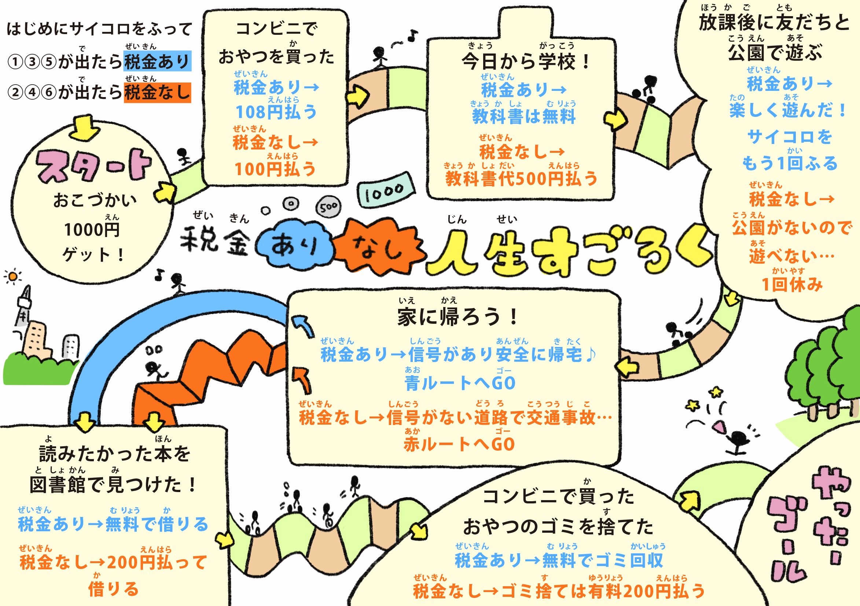
税金とは
税金ありなし人生すごろくゲーム
公共施設や公共サービスの
重要性がわかるように考えたストップ
マスについて書こう。
ゲームをする人はみぢかに感じる図書館や学校、公園などをイベントマスにしました。はじめのイベントマスでは税金のない世界がお得に感じるようにしたけど、そのあとのイベントマスでは税金なし世界では不便なことを体験してもらって税金と公共施設、公共サービスの重要性について
気づきやすくつくりました。
サンプル見本
ゲームをプレイした人の感想を書き込もう。
・いつも図書館で本を借りているけど、税金がない世界では本を借りるのにお金がかかることがわかった。公園も税金がない世界では存在しないので遊ぶところもなくて困ってしまう。おやつを買うときは、税金がないと安く買えるけど、生活のいろいろなところで不便なことが多くなってしまう。
発見
〇ねん 〇くみ なまえ記入

Slide 12
わかったこと、もっと調べてみたいこと、反省点
わかったこと
もっと調べてみたいこと
反省点
〇ねん 〇くみ なまえ記入

Slide 13
わかったこと、もっと調べてみたいこと、反省点
わかったこと
税金は「社会の会費」として集められ、わたしたちが快適で安全に過ごすための公共施設や公共サービスに使われていることがわかった。
「税金ありなし人生すごろくゲーム」をつくって遊ぶことで、税金がない世界では生活が不便で大変なことを理解できた。
もっと調べてみたいこと
今回調べた公共施設や公共サービス以外にもっと税金が使われているものを調べてみたい。
公共施設や公共サービス以外にどんなことに税金が使われているのかを調べてみたい。
反省点
イベントマスをもっと増やして、生まれてから大人になるまでの
「税金ありなし」の長い人生を体験できるすごろくをつくれれば
よかったです。
サンプル見本
〇ねん 〇くみ なまえ記入

